Slide 1
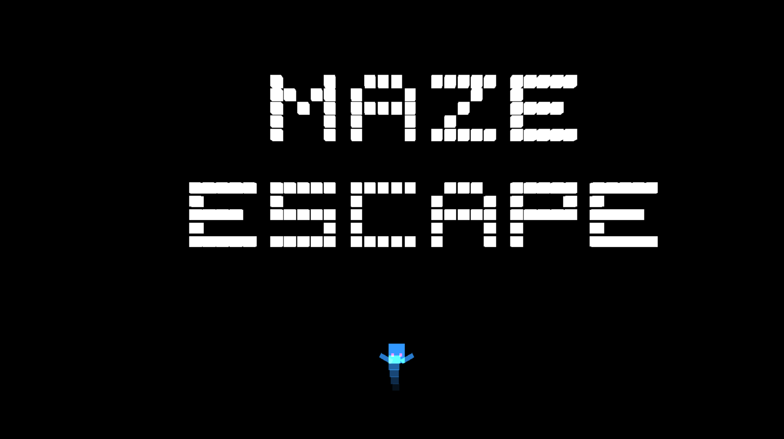
컴퓨터 그래픽스
최종 프로젝트
2022180006 김영목
2022182011 김준해

Slide 2
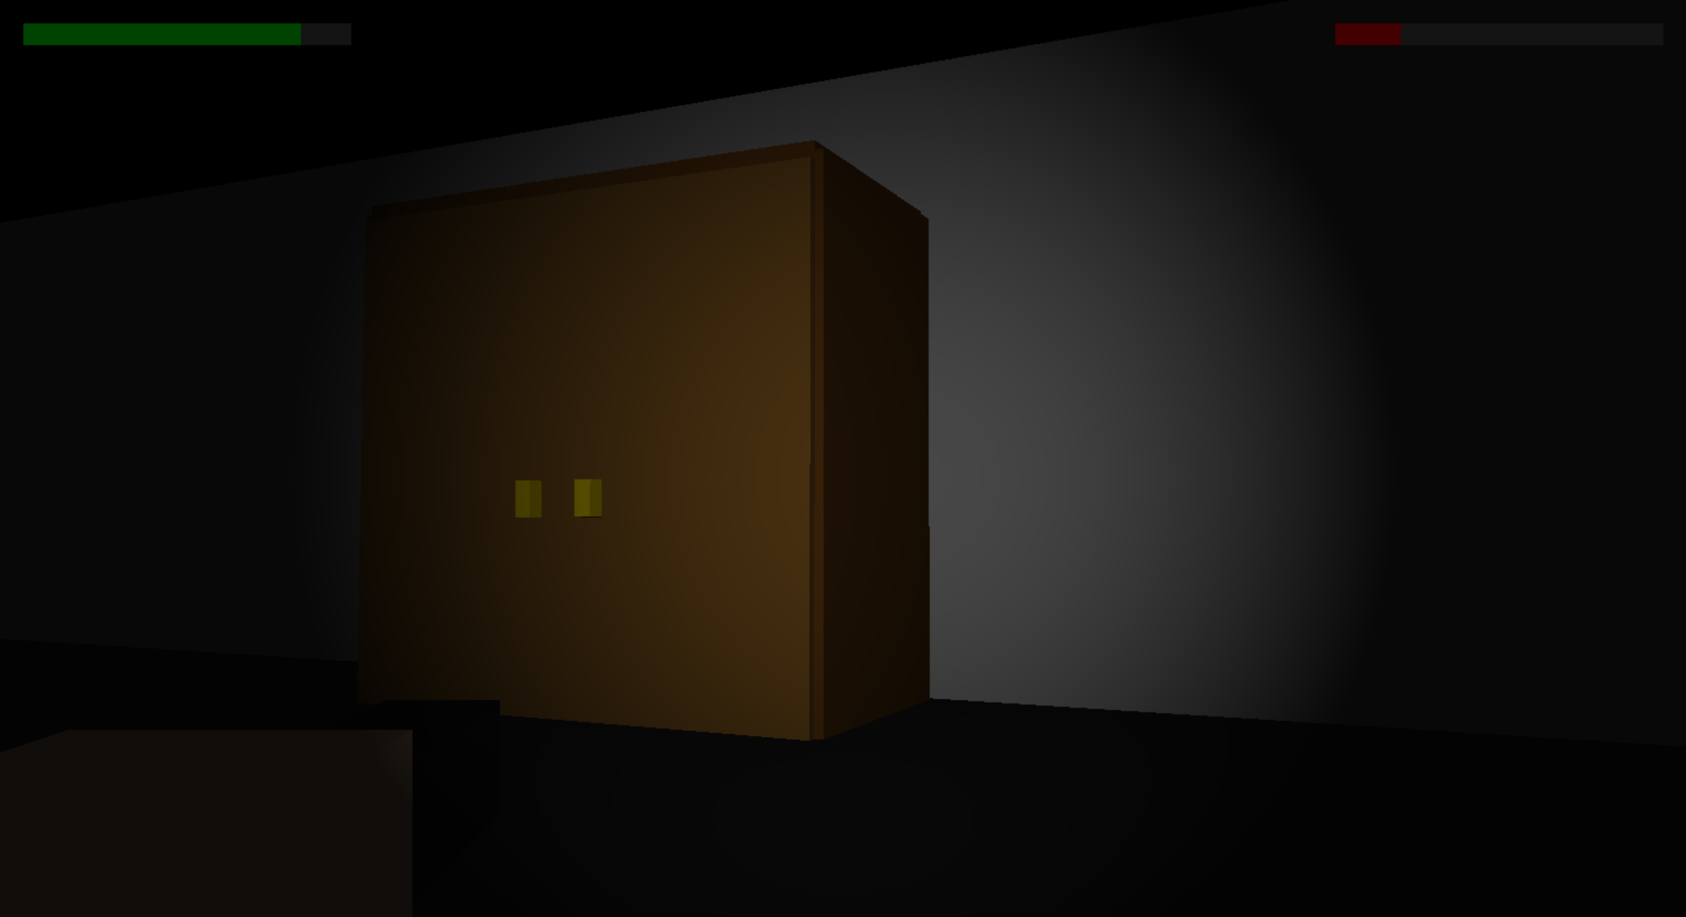
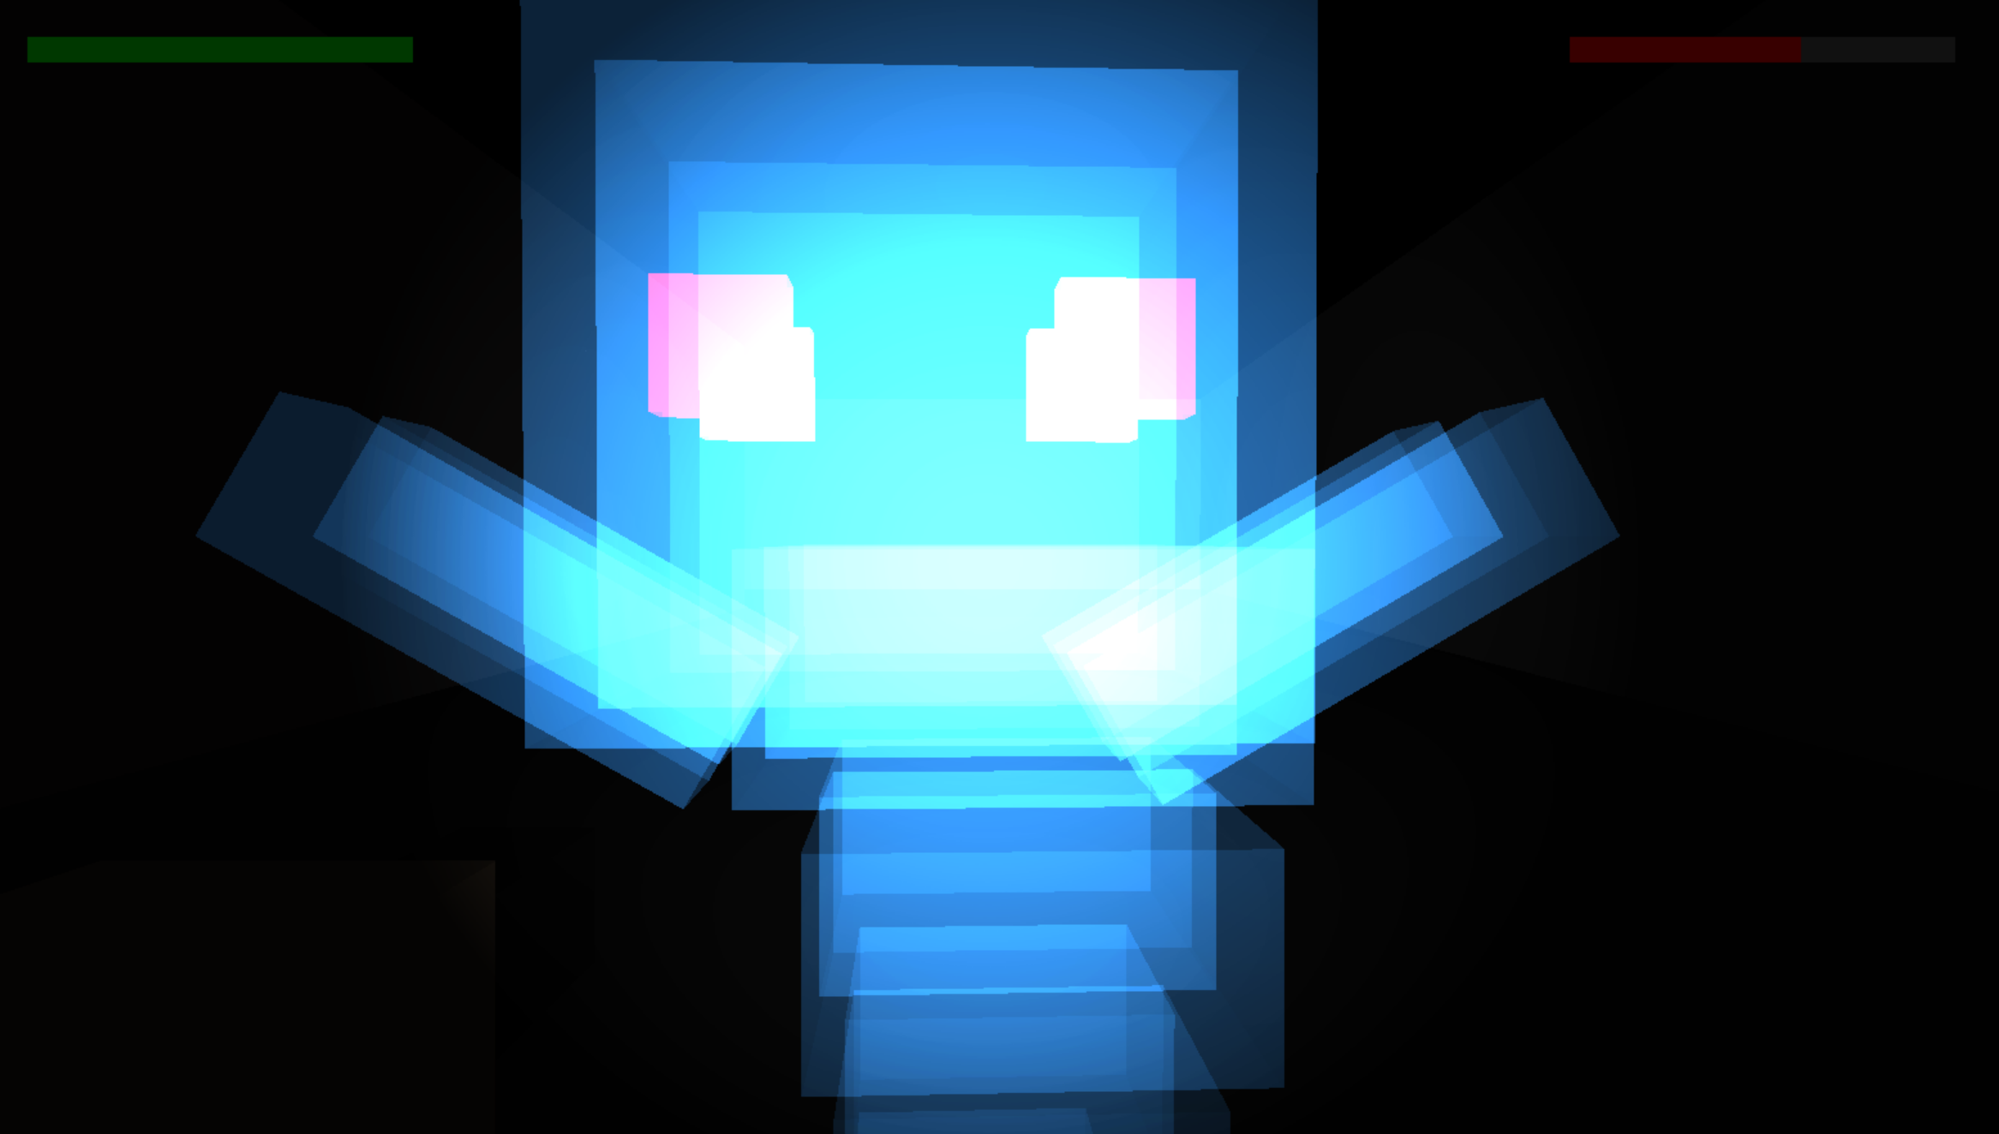
게임 설명
유령이나오는 미로에서 탈출
옷장에 숨거나,
벽을 부셔서 도망칠수 있음
1인칭 시점

Slide 3
게임 시연

Slide 4
발표를 들어주셔서 감사합니다

